Slide 1
Python + IA

Slide 2
🧠 10/7: LLMs​
↖️ 10/8: Embeddings​ vectoriales
🖼️ 10/9: Models de Visión​
🔍 10/14: RAG​
🛠️ 10/15: Salidas Estructuradas​
🛡️ 10/16: Calidad y Seguridad​
🛠️ 10/21: Tool calling​
🤖 10/22: Agentes
🔗 10/23: Model Context Protocol​

Slide 3
Python + IA
🧠 Modelos de Lenguaje Grande
Gwyneth Peña-Siguenza
Python Cloud Advocate
linkedin.com/in/madebygps
Youtube.com/@lagps

Slide 4
Hoy cubriremos...
Cómo funcionan los LLM
Opciones de modelo
Uso de los LLM desde Python
Mejora de los resultados del LLM
Librerías LLM
Creación de aplicaciones basadas en LLM

Slide 5
Cómo funcionan los LLM

Slide 6
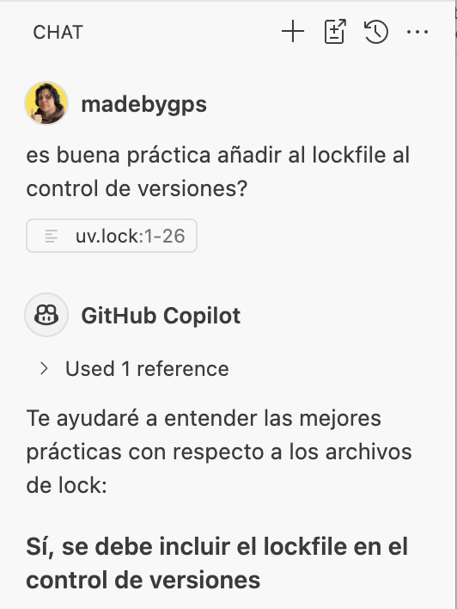
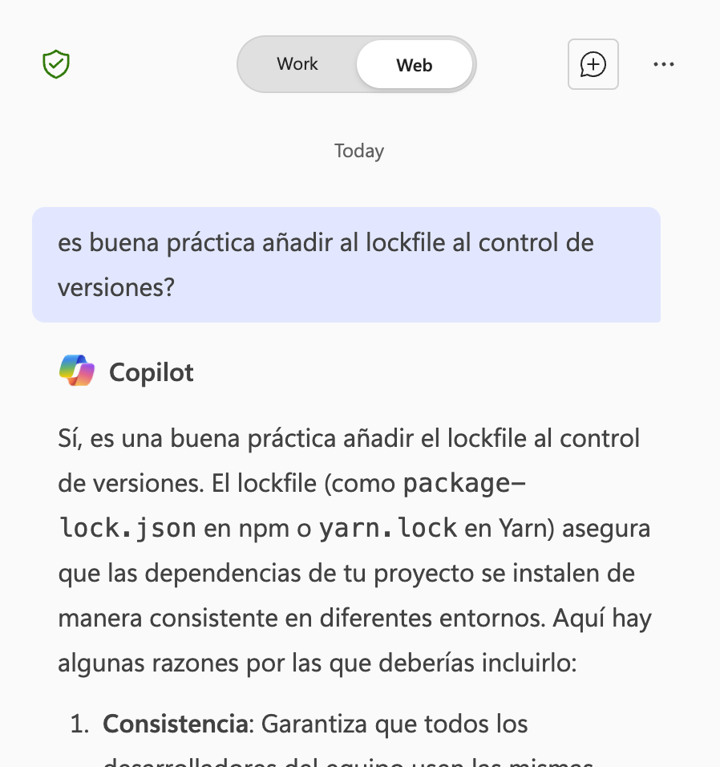
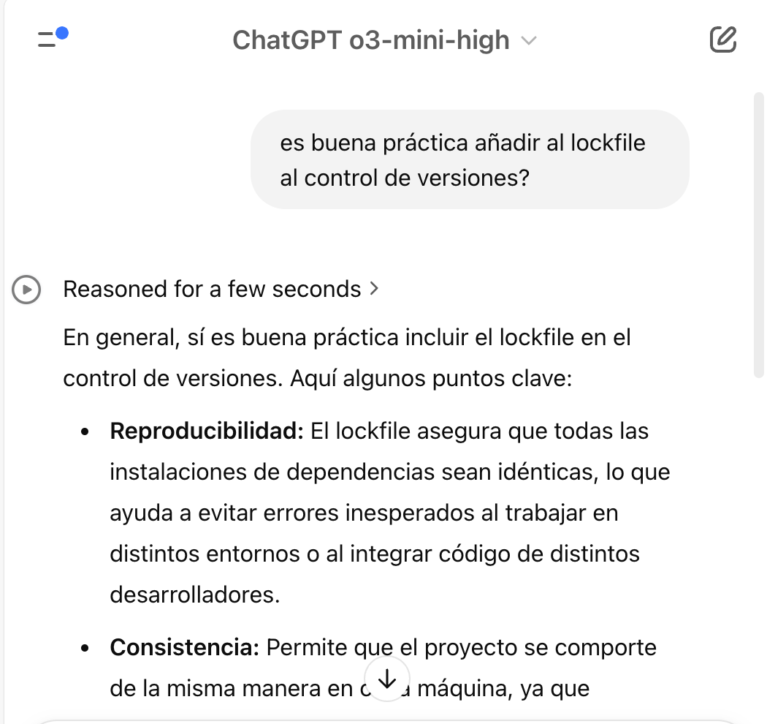
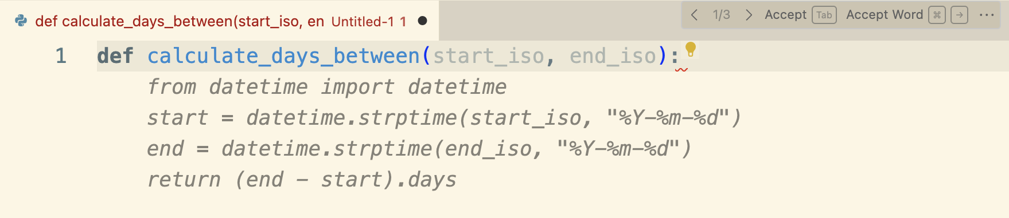
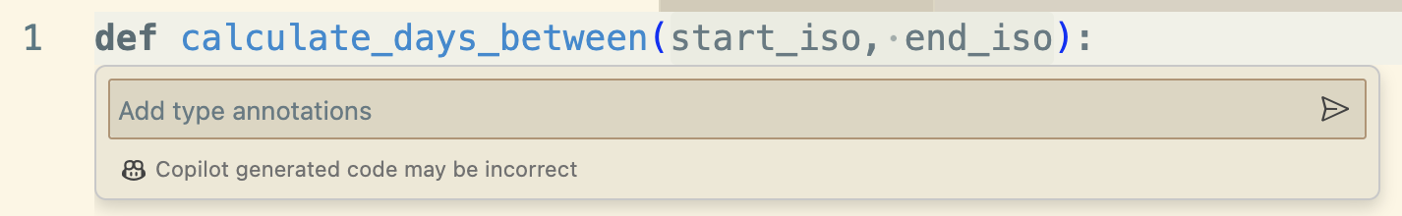
De seguro que has usado un LLM...
ChatGPT, GitHub Copilot, Bing Copilot y muchos otros productos funcionan con LLM.

Slide 7
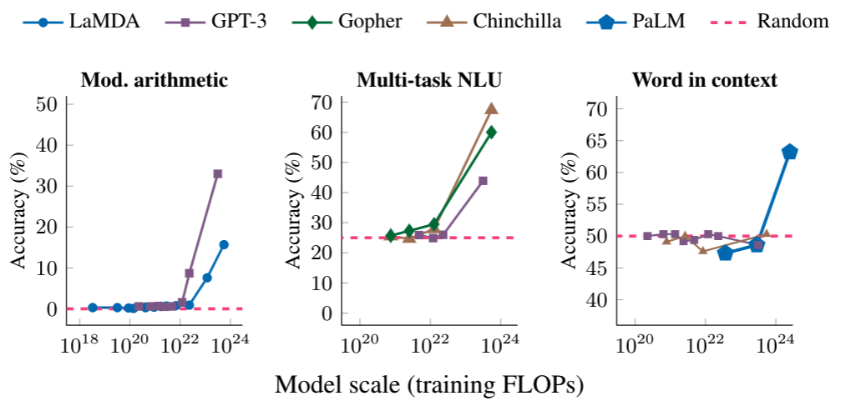
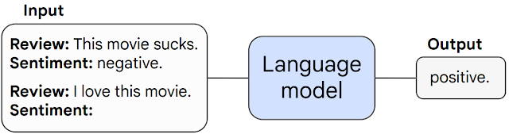
LLM: Modelos de Lenguaje Grande
Un LLM es un modelo de machine learning tan grande que logra comprender y generar lenguaje de uso cotidiana
📖 Characterizing Emergent Phenomena in LLMs

Slide 8
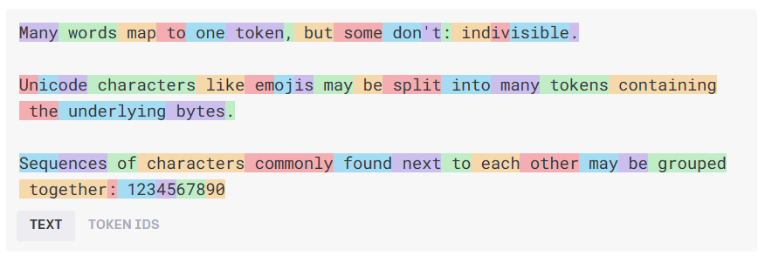
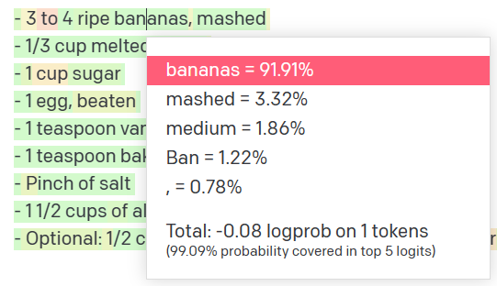
Así funcionan los modelos lingüísticos
Entrada en lenguaje natural
Preprocesamiento
Tokens
Resultado en lenguaje natural
Modelo
Obtener resultados
Descodificación + posprocesamiento
Distribución de probabilidad

Slide 9
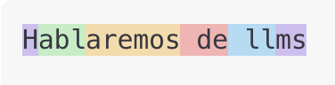
Preprocesamiento de la entrada: Tokenizaton
Input:
“Hablaremos de llms”
Tokens:
Token IDs:
39 18122 32127 334 11475 1782
platform.openai.com/tokenizer

Slide 10
Entradas y salidas del modelo
H
abl
aremos
de
ll
ms
hoy
n tokens de entrada
1 token de salida

Slide 11
El contexto se expande
Hablaremos de los llms
hoy
Hablaremos de los llms hoy
en
Hablaremos de los llms hoy en
la
Hablaremos de los llms hoy en la
clase
Hablaremos de los llms hoy en la clase
de
Hablaremos de los llms hoy en la clase de
programación
Hablaremos de los llms hoy en la clase de programación
.
Hablaremos de los llms hoy en la clase de programación.

Slide 12
Selección de token
0.01
0.02
0.003
0.013
0.077
…
0.006
que
de
y
.
aun
pero
H
abl
aremos
de
ll
ms
en
n tokens de entrada
1 token de salida
📈 The Transformer Explainer
p

Slide 13
Simplemente, los LLMs predicen el siguiente token
Entrada en lenguaje natural
Preprocesamiento
Tokens
Resultado en lenguaje natural
Modelo
Obtener resultados
Descodificación + posprocesamiento
Distribución de probabilidad

Slide 14
Opciones de modelos

Slide 15
Modelos gestionados
Los LLMs gestionados se pueden acceder a través de una API, desde una empresa que administra el modelo y la infraestructura para usted.
Host | Models
OpenAI.com | GPT-5, GPT-4o,...
Azure AI | OpenAI GPT models, Meta models, Cohere, Mistral, DeepSeek,...
GitHub Models (FREE) | Azure AI models
Google | Gemini 2.5
Anthropic | Claude 4 family

Slide 16
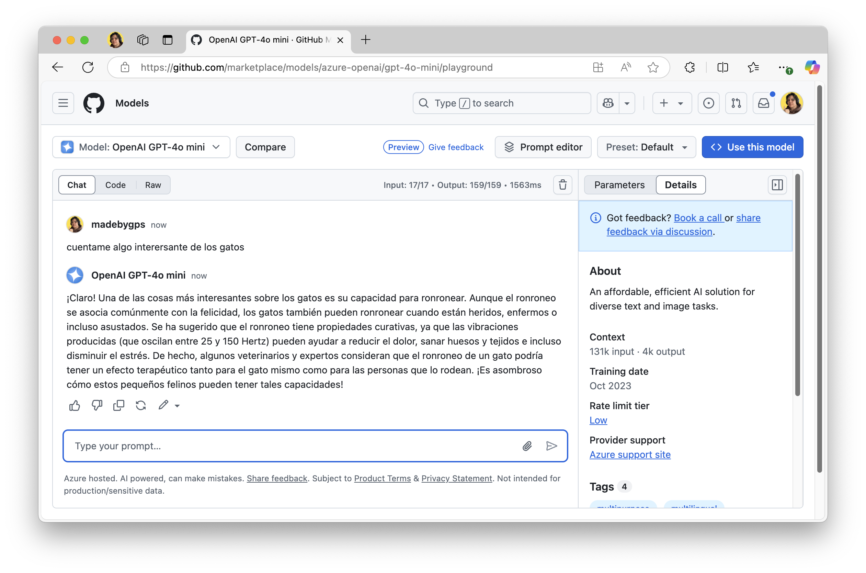
Demo: GitHub Models
Cualquier usuario de GitHub puede usar los modelos y los playgrounds:
http://github.com/marketplace/models

Slide 17
Modelos locales
Los modelos locales tienen open weights y pueden funcionar en máquinas personales.
Los SLM = «Small Language Models» son modelos más pequeños, < 100 B parámetros.
Local model runners:
Ollama
Llamafile
LM Studio
Foundry Local
SLMs populares
Llama 3
Phi4
DeepSeek-R1
gpt-oss
Mistral
Llava
Gemma
Qwen

Slide 18
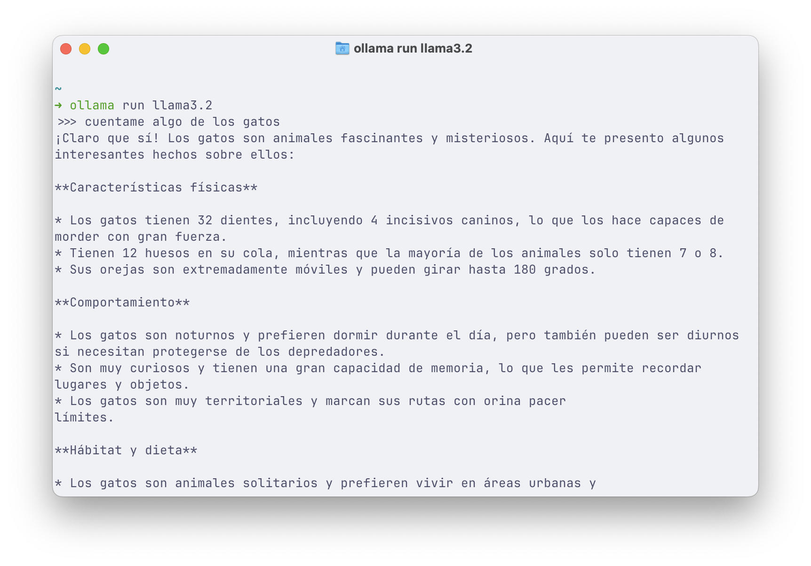
Demo: Ollama
Ollama es una herramienta para ejecutar LLM locales en tu computadora.
https://ollama.com/

Slide 19
Usando LLMs desde Python

Slide 20
Librerías de Python para modelos de Azure AI
Estas librerías soportan directamente modelos gestionados por Azure/GitHub:
Package | Supported models
openai | Supports all OpenAI and OpenAI-like models
agent-framework | Framework from Microsoft with cross-model support
azure-ai-projects | Framework specifically for Azure AI Foundry agents
langchain | OSS package with support for many models
pydantic-ai | OSS package with support for many models
🤖 Mas acerca de agents el 22 de 0ctubre!

Slide 21
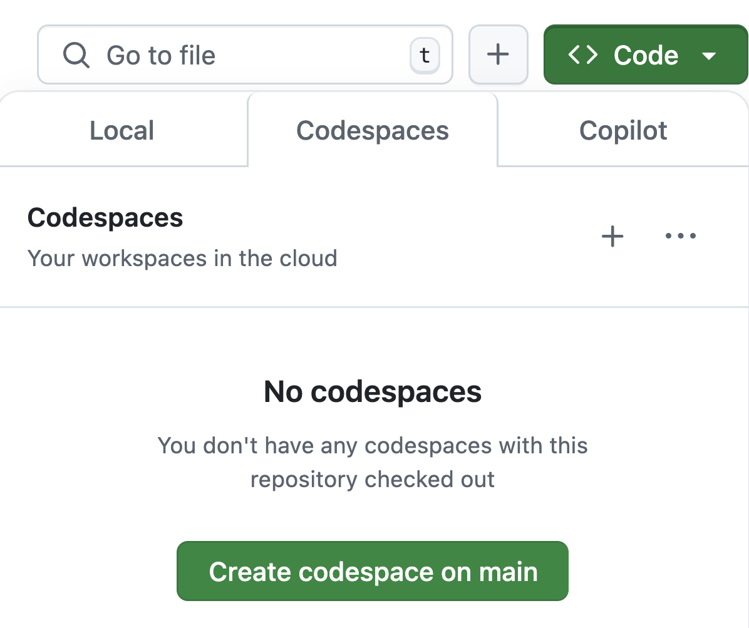
¿Quieres seguir el paso a paso?
Abre este repositorio de GitHub: aka.ms/python-openai-demos
Usa el botón "Code" para crear un Codespace de GitHub.
Video guía
3. Espera unos minutos a que Codespace se inicie ⏱️

Slide 22
Librería OpenAI
La librería Python oficial de openai está disponible en PyPI:
pip install openai
Incluye soporte para chat completions, embeddings, y más.
openai librería es compatible con modelos gestionados en varios lugares:
Openai.com account
Azure OpenAI account
GitHub models
Local con OpenAI-compatible API (Ollama/llamafile)

Slide 23
Autenticación API para hosts OpenAI
Para openai.com OpenAI, configura tu API key:
client = openai.OpenAI(api_key=os.environ["OPENAI_KEY"])
Para Azure OpenAI, usa una key o un token-based credential:
token_provider = azure.identity.get_bearer_token_provider(
DefaultAzureCredential(),
"https://cognitiveservices.azure.com/.default")
client = openai.OpenAI(
api_version=os.environ["AZURE_OPENAI_VERSION"] + , "/openai/v1/"
api_key=token_provider,
)
https://learn.microsoft.com/azure/developer/ai/keyless-connections

Slide 24
Autenticación API para OpenAI-like APIs
Para Ollama, configura tu base URL a localhost y key a cualquier valor:
client = openai.OpenAI(
base_url="http://localhost:11434/v1",
api_key="nokeyneeded",
)
Para GitHub models, configura tu base URL a GitHub models host y
configura key a PAT (personal access token):
client = openai.OpenAI(
base_url="https://models.github.ai/inference",
api_key=os.environ["GITHUB_TOKEN"])
👉🏽 En GitHub Codespaces, GITHUB_TOKEN siempre almacenará tu PAT. Si estás ejecutando localmente, crea un nuevo PAT.

Slide 25
Llamada a Chat Completion API
response = client.chat.completions.create(
model=MODEL_NAME,
temperature=0.7,
max_tokens=30,
n=1,
messages=[
{"role": "system", "content": "Eres un asistente útil que hace muchas referencias a gatos y usa emojis."},
{"role": "user", "content": "Escribe un haiku sobre un gato hambriento que quiere atún"}
])
print(response.choices[0].message.content)
Ejemplo completo: chat.py

Slide 26
Transmite la respuesta
completion = client.chat.completions.create(
model=MODEL_NAME,
stream=True,
messages=[
{"role": "system", "content": "Eres un asistente útil que hace muchas referencias a gatos y usa emojis."},
{"role": "user", "content": "Escribe un haiku sobre un gato hambriento que quiere atún"}
])
for event in completion:
print(event.choices[0].delta.content, end="", flush=True)
Ejemplo completo: chat_stream.py

Slide 27
Multi-turn conversations
messages = [
{"role": "system",
"content": "I am a TA helping with Python questions for Berkeley CS 61A."},
]
while True:
question = input("\nYour question: ")
messages.append({"role": "user", "content": question})
response = client.chat.completions.create(
model=MODEL_NAME,
messages=messages
)
bot_response= response.choices[0].message.content
messageses.append({"role": "assistant", "content": bot_response})
print(bot_response)
Ejemplo completo: chat_history.py

Slide 28
LLMs: Pros y Cons
Pros:
Creativo 😊
Genial con los patrones
Bueno con sintaxis (natural y de programación)
Cons:
Creativo 😖
Inventa cosas (sin saberlo)
Ventana de contexto limitada (4K-128K)
Más tokens = más $, más tiempo

Slide 29
Como mejorar output del LLM

Slide 30
Maneras de mejorar LLM output
Prompt engineering: Solicitar un tono y un formato específico
Few-shot examples: Demostrar el formato de salida deseado
Llamadas encadenadas: Haz que el LLM reflexione, reduzca la velocidad, lo descomponga
😊 cubriremos hoy
Recuperación-Aumentada Generación (RAG): Proveer contexto al LLM just-in-time
🔍 cubriremos 10/9
Llamada a funciones y salidas estructuradas
🛠️ cubriremos 10/15 y 10/21
Fine tuning: Enseñar a LLM nueva información alterando permanentemente los weights

Slide 31
Prompt engineering
El primer mensaje enviado al modelo se llama «system message» o «system prompt». Utilízalo para establecer orientación general y reglas de formato.
response = client.chat.completions.create(
model=MODEL_NAME,
temperature=0.7,
messages=[
{"role": "system", "content": "Responde como Yoda"},
{"role": "user", "content": "¿Que es un LLM?"},
]
)
Ejemplo completo: prompt_engineering.py

Slide 32
Few-shot ejemplos
Otra forma de guiar a un modelo de lenguaje es proporcionar "few shots", es decir, una secuencia de ejemplos de preguntas y respuestas que demuestran cómo debería responder.
response = client.chat.completions.create(model=MODEL_NAME,
messages=[
{"role": "system", "content": "Eres un tutor que da pistas, no respuestas."},
{"role": "user", "content": "¿Cual es la capital de Francia?"},
{"role": "assistant", "content": "¿Puedes pensar en la ciudad conocida por la Torre Eiffel?"},
{"role": "user", "content": "¿Cuál es la raíz cuadrada de 144?"},
{"role": "assistant", "content": "¿Qué número multiplicado por sí mismo es igual a 144?"},
{"role": "user", "content": "¿Cuál es el número atómico del oxígeno?"},
{"role": "assistant", "content": "¿Cuántos protones tiene un átomo de oxígeno?"},
{"role": "user", "content": "¿Cuál es el planeta más grande del sistema solar?"},
])
Ejemplo completo: few_shot_examples.py

Slide 33
Chained calls
response = client.chat.completions.create(model=MODEL_NAME,
messages=[{"role": "user",
"content": "Explica cómo funcionan los LLM en un solo párrafo."}]) explanation = response.choices[0].message.content
response = client.chat.completions.create(model=MODEL_NAME,
messages=[{"role": "user",
"content": f"Eres un editor. Revisa la siguiente explicación y proporciona comentarios detallados sobre claridad, coherencia y cautivación. \n Explicación: \n {explanation}"}])
feedback = response.choices[0].message.content
response = client.chat.completions.create(model=MODEL_NAME,
messages=[{"role": "user",
"content": f"Revisa el articulo usando los comentarios siguientes pero mantenlo a un solo párrafo. \n Explicación:\n {explanation} \n\n Comentarios:\n{feedback}"}])
final_article = response.choices[0].message.content
Ejemplo completo: chained_calls.py

Slide 34
Desarrollando aplicaciones impulsadas por LLMs

Slide 35
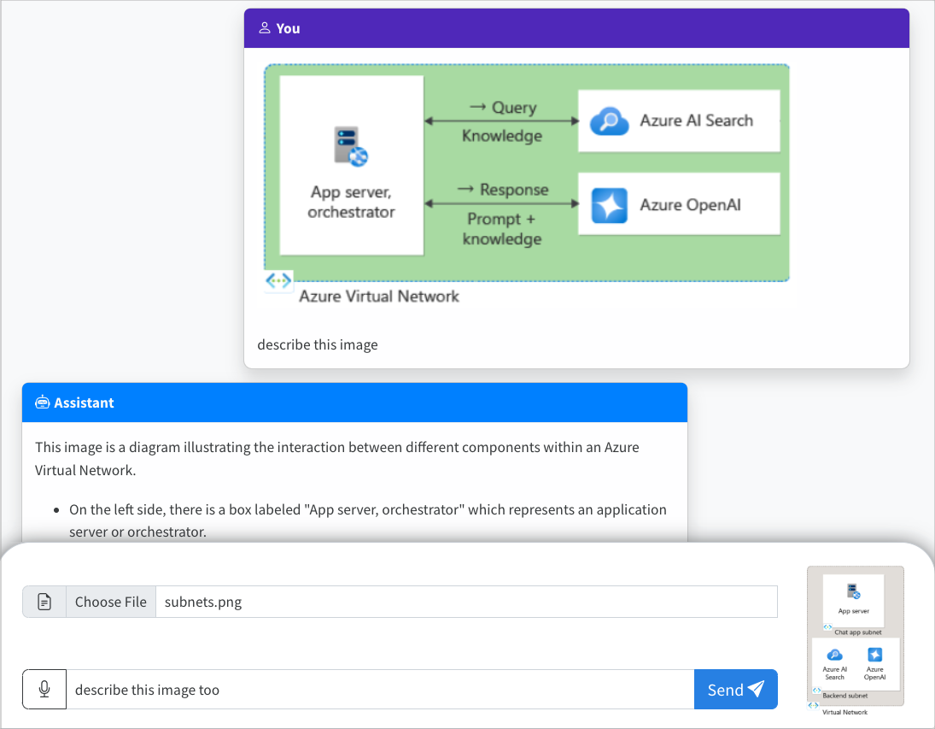
Chat + vision app
Supported model hosts:
Azure OpenAI
GitHub Models
Features:
Streaming
Speech I/O
Image upload*
Code:
aka.ms/chat-vision-app
Demo:
aka.ms/chat-vision-app/demo
Profundizaremos en los modelos de visión
en la sesión del 10/14.

Slide 36
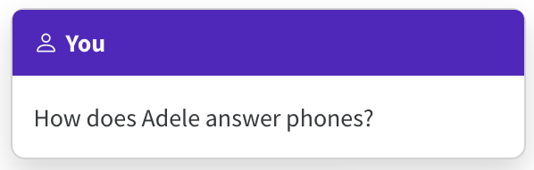
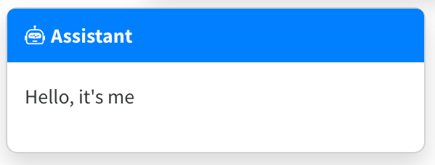
App architectura
Frontend
(HTML, JavaScript)
Python backend
(Quart, Uvicorn)
User question
@bp.post("/chat/stream")
async def chat_handler()
Model
Streamed response
Transfer-Encoding: Chunked
{"content": "He"}
{"content": "llo"}
{"content": "It's"}
{"content": "me"}

Slide 37
Streaming respuestas en Quart
@bp.post("/chat/stream")
async def chat_handler():
request_json = await request.get_json()
@stream_with_context
async def response_stream():
chat_coroutine = bp.openai_client.chat.completions.create(
model=os.environ["OPENAI_MODEL"],
messages=request_json["messages"],
stream=True,
)
async for event in await chat_coroutine:
event_dict = event.model_dump()
yield json.dumps(event_dict["choices"][0], ensure_ascii=False) + "\n"
return Response(response_stream())
aka.ms/blog/streaming-in-llm-chat-apps

Slide 38
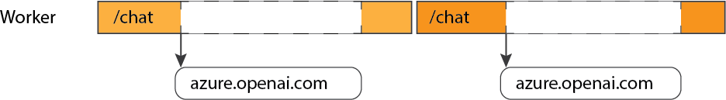
P: ¿Por qué el backend utiliza Quart?
Muchos desarrolladores empiezan con Flask, uno de los framework web más popular.
Un framework síncrono (como Flask) solo puede gestionar 1 petición por worker:
aka.ms/blog/async-for-llm-apps

Slide 39
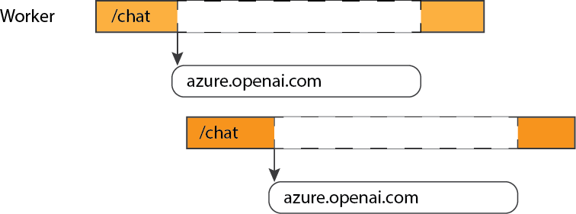
R: ¿Por qué el backend utiliza Quart?
Quart es la versión asíncrona de Flask.
Un framework asíncrono puede gestionar nuevas peticiones mientras espera
la I/O:

Slide 40
Async frameworks para Python
Hay varias opciones populares:
Framework | Ejemplo apps para Azure AI
Quart | aka.ms/azai/chat aka.ms/chat-vision-app aka.ms/ragchat
FastAPI | aka.ms/azai/fastapi aka.ms/rag-postgres
Aiohttp | aka.ms/voicerag/repo
Django con async
aka.ms/blog-quart-vs-fastapi

Slide 41
Próximos pasos
🧠 10/7: LLMs
↖️ 10/8: Embeddings vectoriales
🖼️ 10/9: Models de Visión
🔍 10/14: RAG
🛠️ 10/15: Salidas Estructuradas
🛡️ 10/16: Calidad y Seguridad
🛠️ 10/21: Tool calling
🤖 10/22: Agentes
🔗 10/23: Model Context Protocol
Clases que vienen ->
linkedin.com/in/madebygps
Youtube.com/@lagps
Horas de oficina los Jueves en Discord:
aka.ms/pythonia/horas
aka.ms/PythonIA/recursos

